Slide 1
Planter

Slide 2
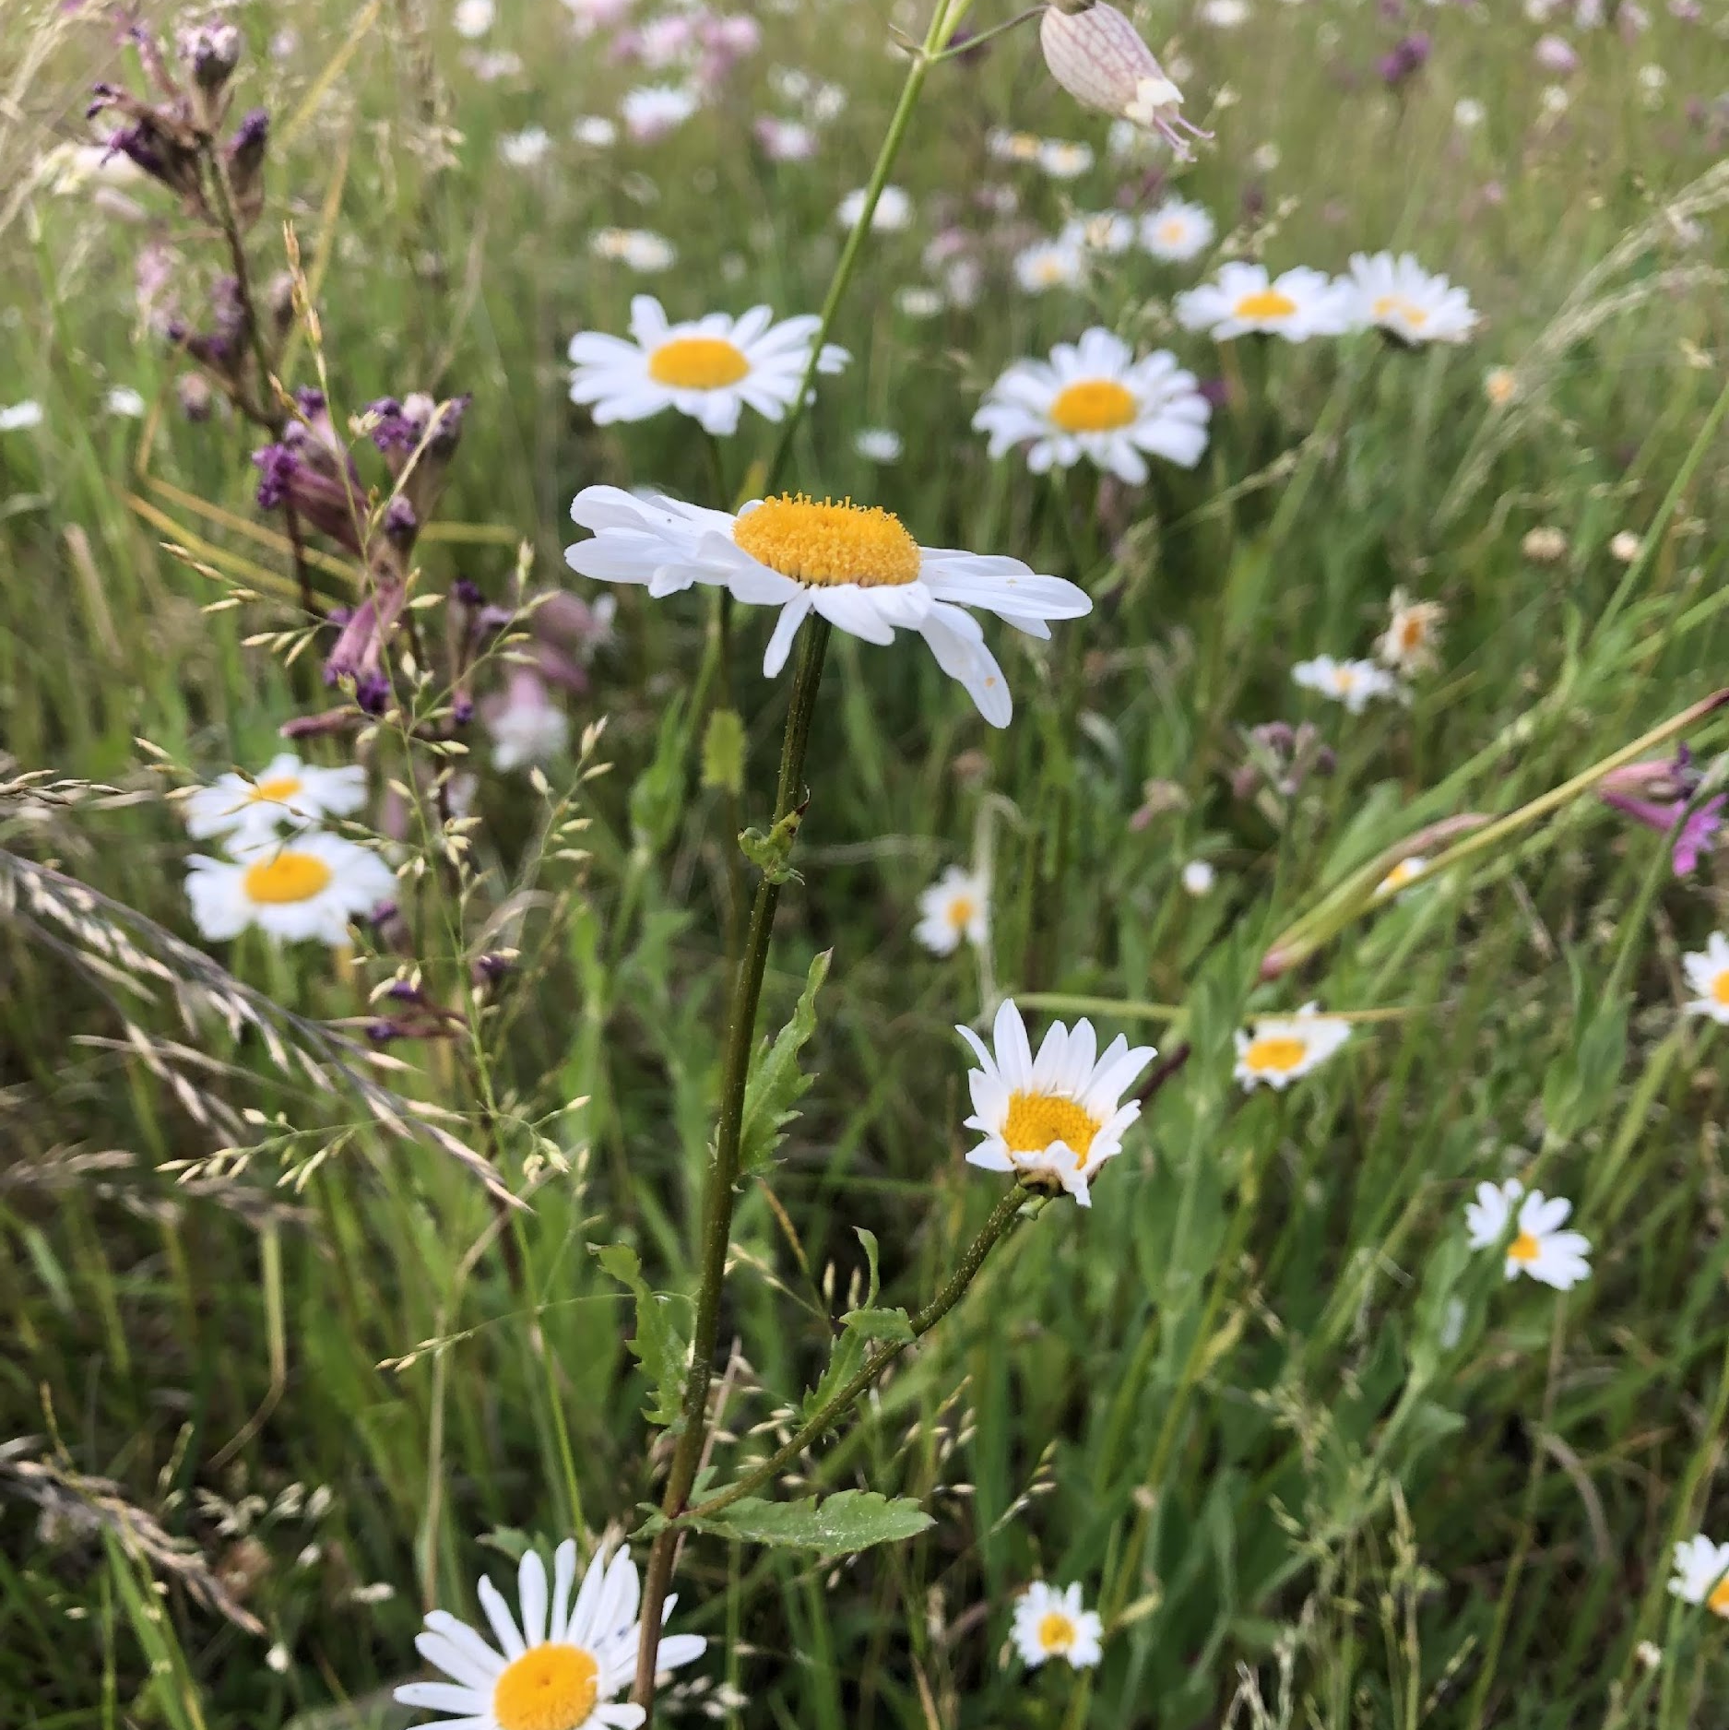
Hva er en plante?

Slide 3
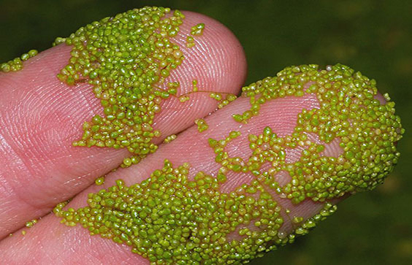
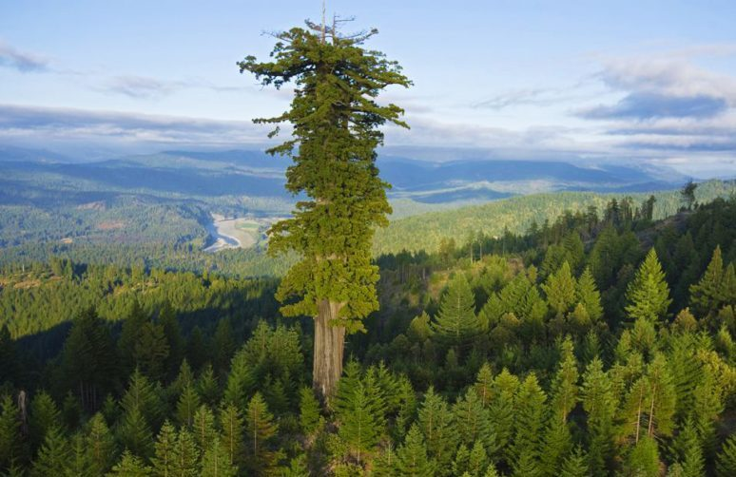
Verdens minste
Verdens største
Notes:
I verden finnes det mange planter! Det finnes over 300 000 arter!
Andemat heter verdens minste plante! Hver av de små grønne prikkene er en blomst!
Mammuttreet er verdens høyeste og vokser i USA det kan bli over 100 meter høyt!

Slide 4
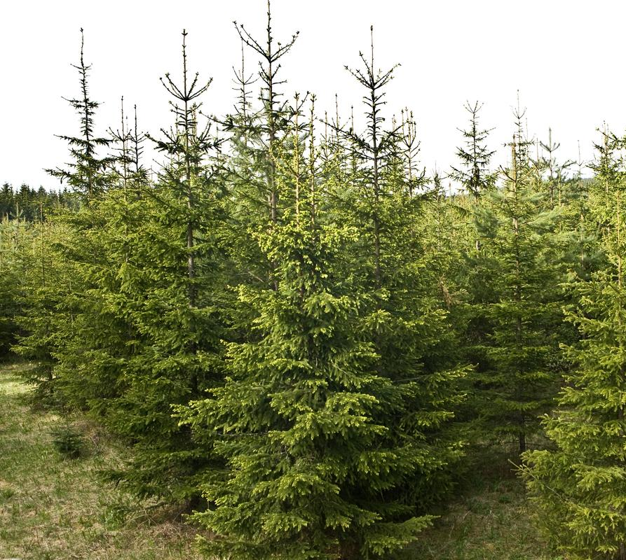
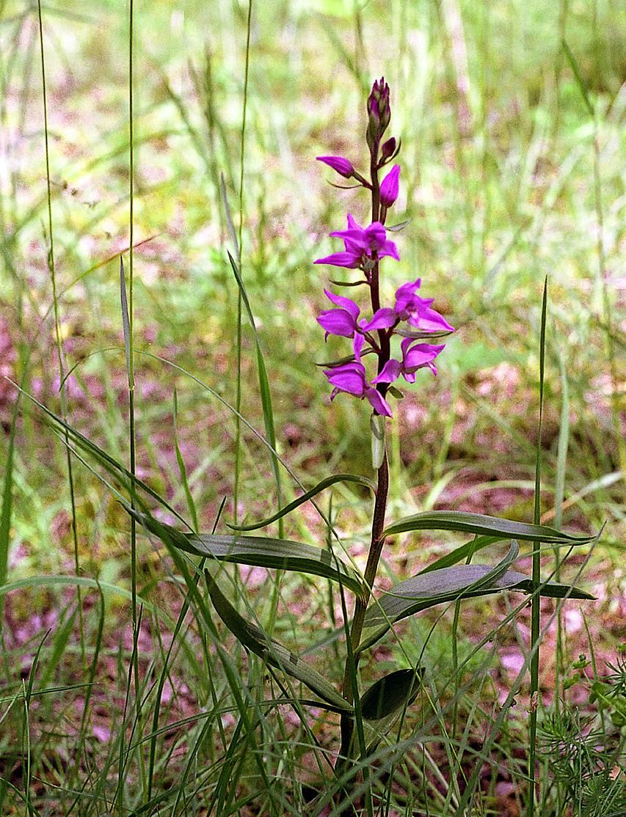
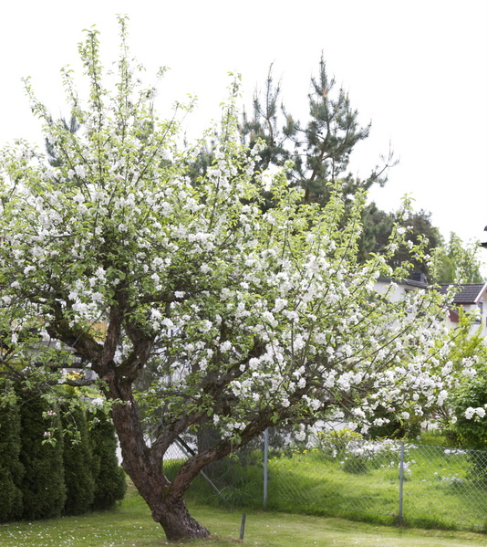
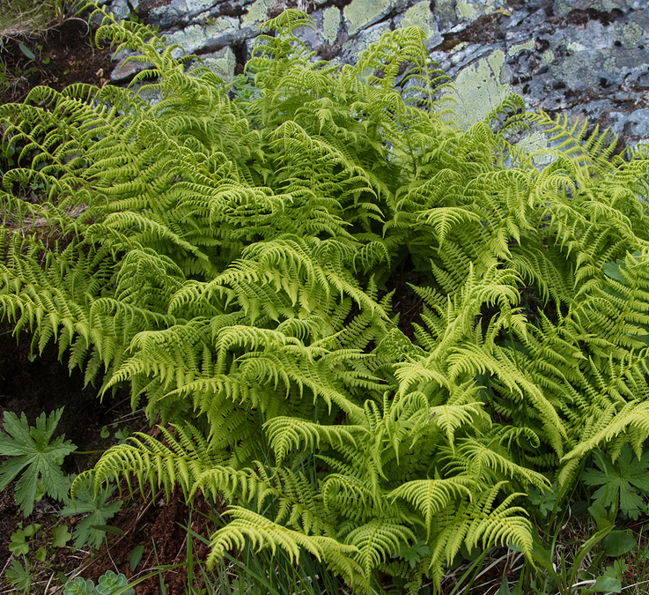
Ikke alle planter har blomster!
Gran
Epletre
Bregner
Orkidé (Rød skogfrue)
Notes:
Det er forskjell på en blomst og en plante. Blomsten er bare den pene biten øverst.
Spør elevene om hvorfor de tror at noen planter «pynter seg» med blomster.
- Det er fordi pollinerende insekter også syntes blomster er fine! pollinerende insekter syntes blomster er fine fordi de kan finne mat i blomstene. Og når pollinerende insekter besøker blomsten hjelper den planten med å spre seg videre. Derfor vil planten at insektet skal spise av sin blomst.

Slide 5
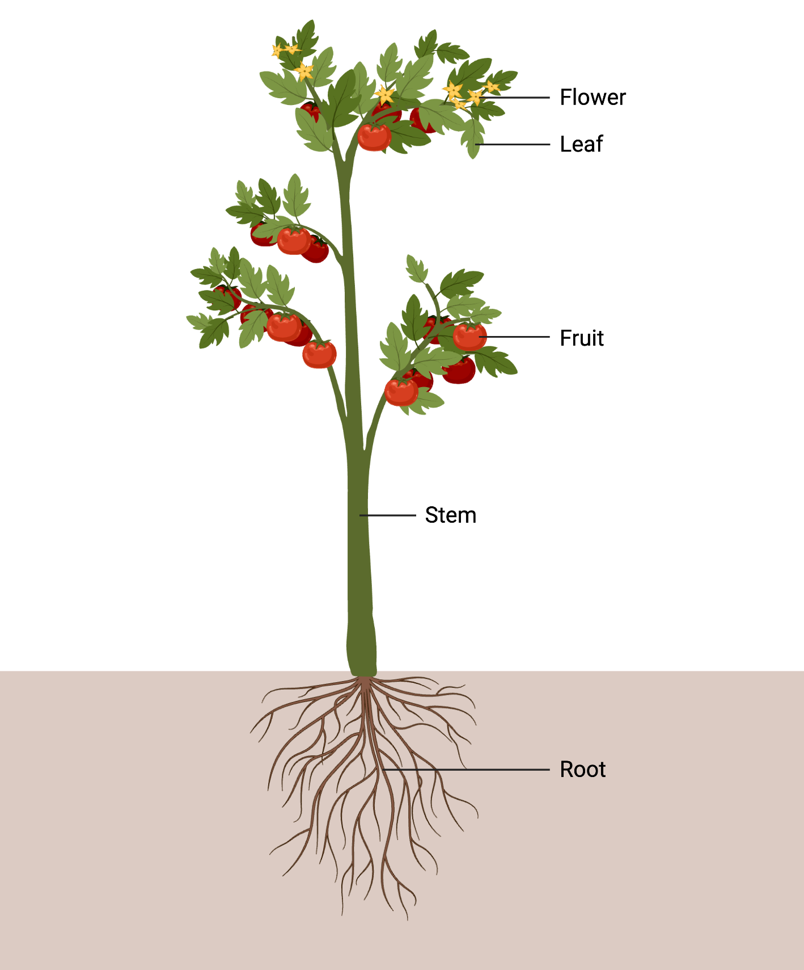
Side 6
Blomst
Blad
Frukt (Tomat)
Stengel
Luft
Jord
Røtter
Notes:
Hvor får plantene maten sin fra?
Jorda og lufta. Planten spiser små kjemikalier i jorda og karbondioksid i lufta. Bæsjen til plantene er oksygen. Derfor er det viktig at vi passer på plantene og insektene.
Elevene fyller ut sin egen tomatplante på side 6 i aktivitetsheftet.

Slide 6
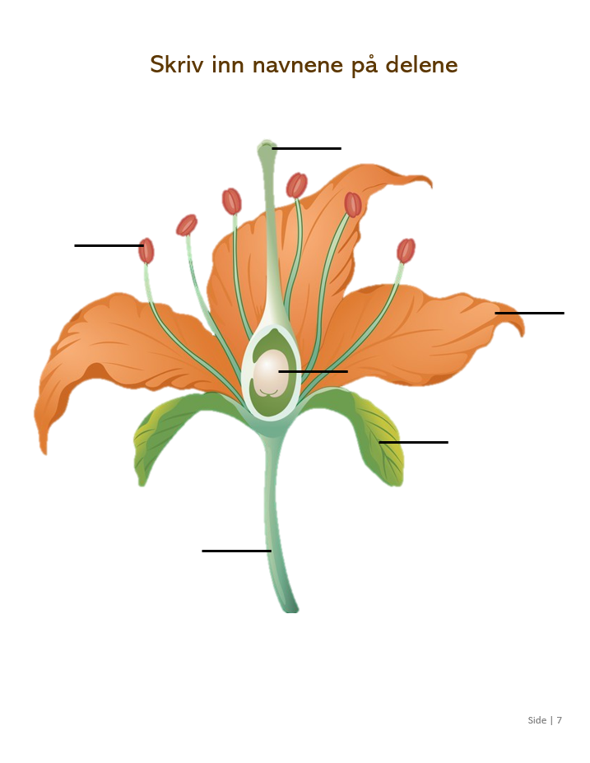
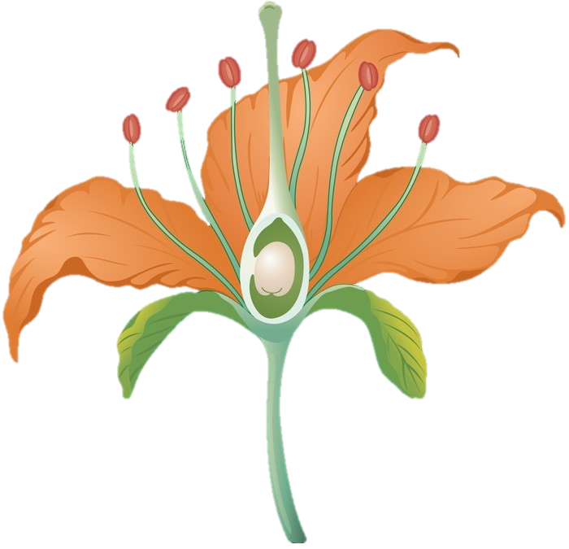
Side 7
Notes:
Lær om de viktige delene av blomster!
Arr: Her lander pollenkorn og befrukter egget i fruktknuten
Pollenbærer: Her produserer og bærer blomsten pollenkorn
Fruktknute: Inneholder egget som blir befruktet av pollen. Blir til frukten som inneholder frøet.
Kronblad: Blader som ofte har pene farger for å tiltrekke insekter
Begerblad: Beskytter blomsten når den er i knopp før blomstring.
Stengel: Holder blomsten høyt over bakken slik at den skal få sollys og være tilgjengelig for insekter.
Snakk om jobben til de forskjellige delene og at blomster kan ha varierende spesialisering. I noen blomster kan noen av delene være borte eller vanskelige å se. Planten vi ser over bruker vi kun fordi den fin å bruke til å lære.
Om du har tid/lyst kan du be elevene om å skrive inn funksjon til delene av blomsten også.
Elevene fyller ut side 6 i aktivitetsheftet underveis eller etter modulen er ferdig.

Slide 7
Hva er en plante?
Vekst som får mat fra solen.
Trær, Blomster, Bregner og Busker er alle planter.
Ikke alle planter har blomster.
For mange dyr er planter en viktig matkilde, også for mennesker.
Noen dyr spiser hele planten, noen spiser bare deler av den.
Insekter vil ofte bare ha tak i pollen eller nektar i blomsten.

